Slide 1
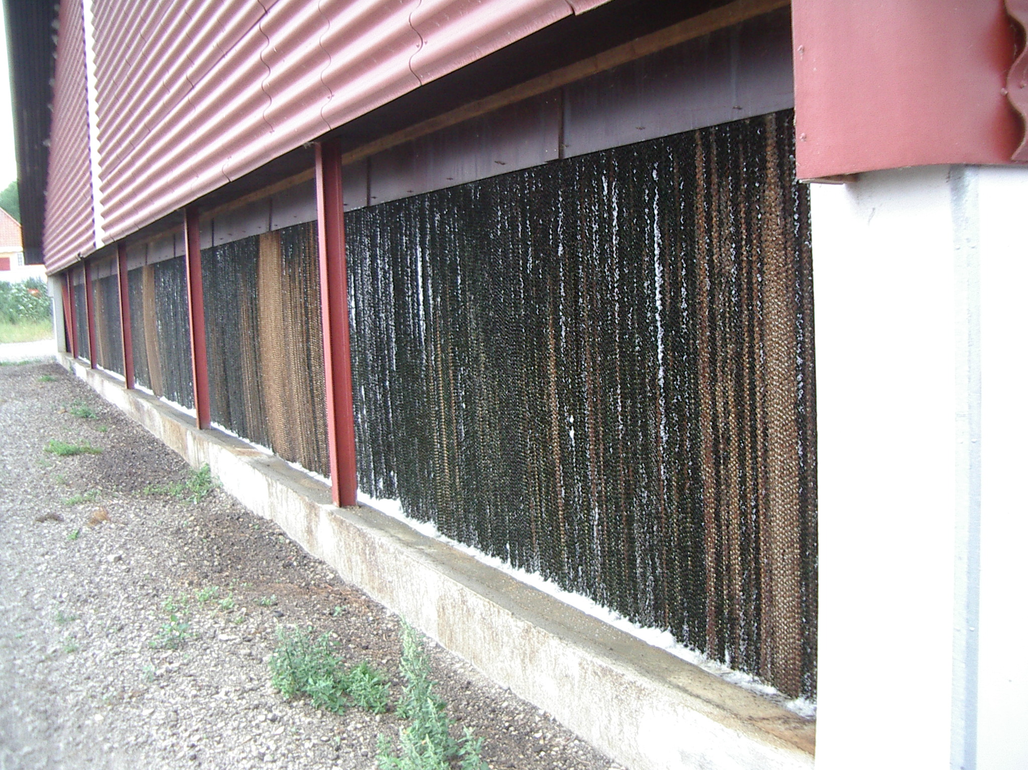
CONCLUZII BAT Creșterea intensivă a păsărilor
Asociația Română de Mediu
MABECO SRL
24 octombrie 2017

Slide 2
ACTE NORMATIVE Concluziile BAT - creștere intensivă păsări de curte
REGLEMENTĂRI RELEVANTE
Legislația EU și naționlă care stă la baza procedurilor SEA/EIA
Legislația EU și națională de autorizare a instalațiilor IED:
Anexa 1 a Legii 278/2013/Directivei IED - activitatea 6.6 Creșterea intensivă a păsărilor de curte cu capacități peste 40000 locuri
E- PRTR - Regulamentul 166/2006
Legea 104/2011 calitatea aerului
Directiva 2016/2284 privind reducerea emisiilor naționale de anumiți poluanți atmosferici (NEC DIRECTIVE) - in vigoare 31.12.2016 –termen transpunere 1 iulie 2018

Slide 3
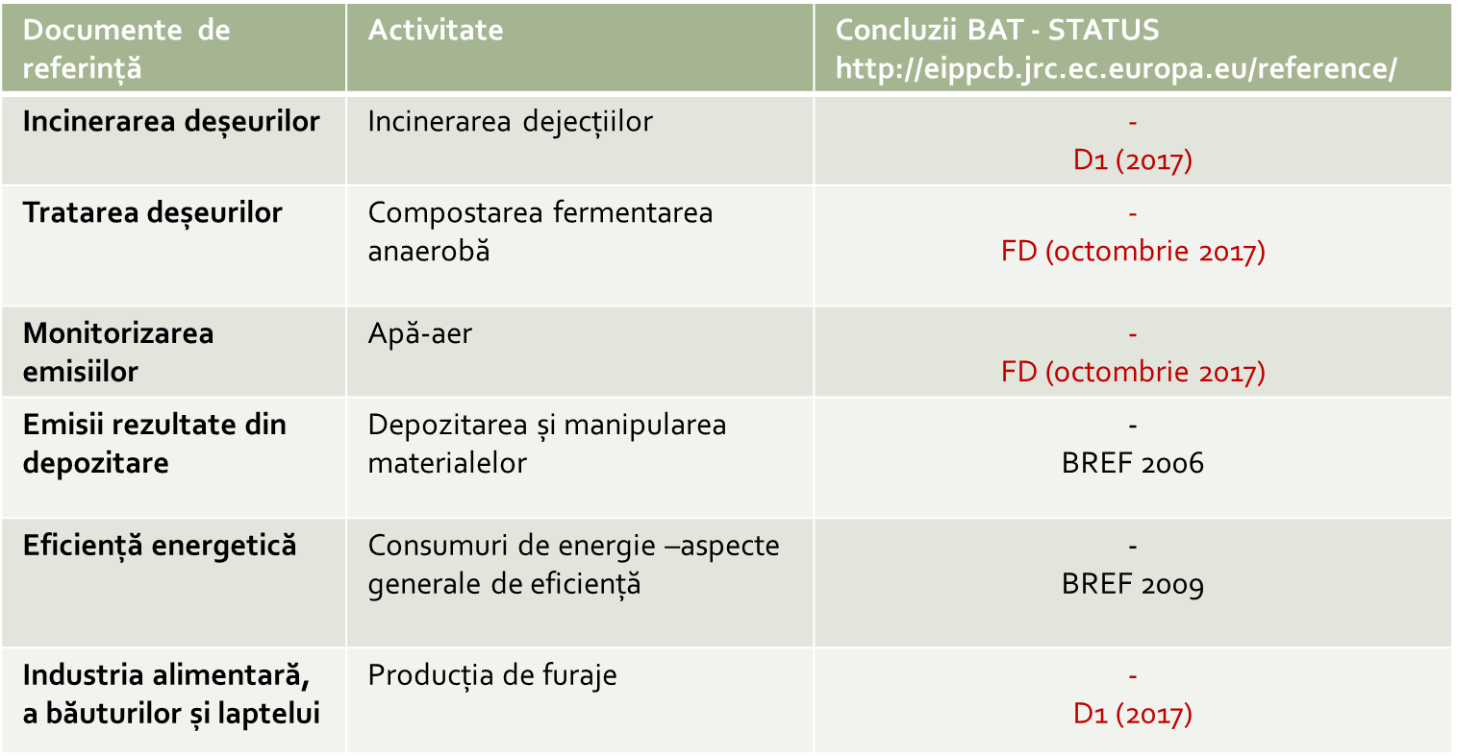
Alte BREF/BAT relevante Concluziile BAT - creștere intensivă păsări de curte

Slide 4
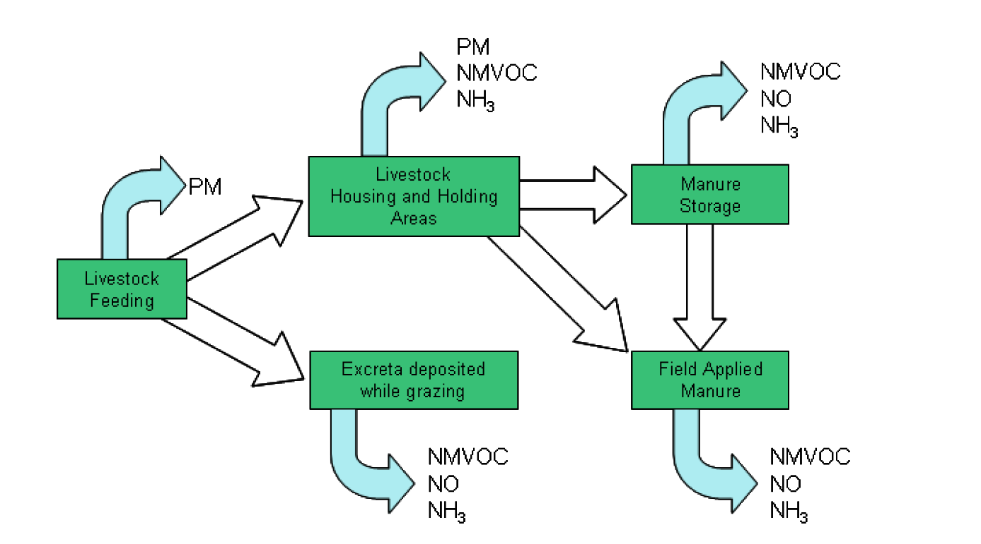
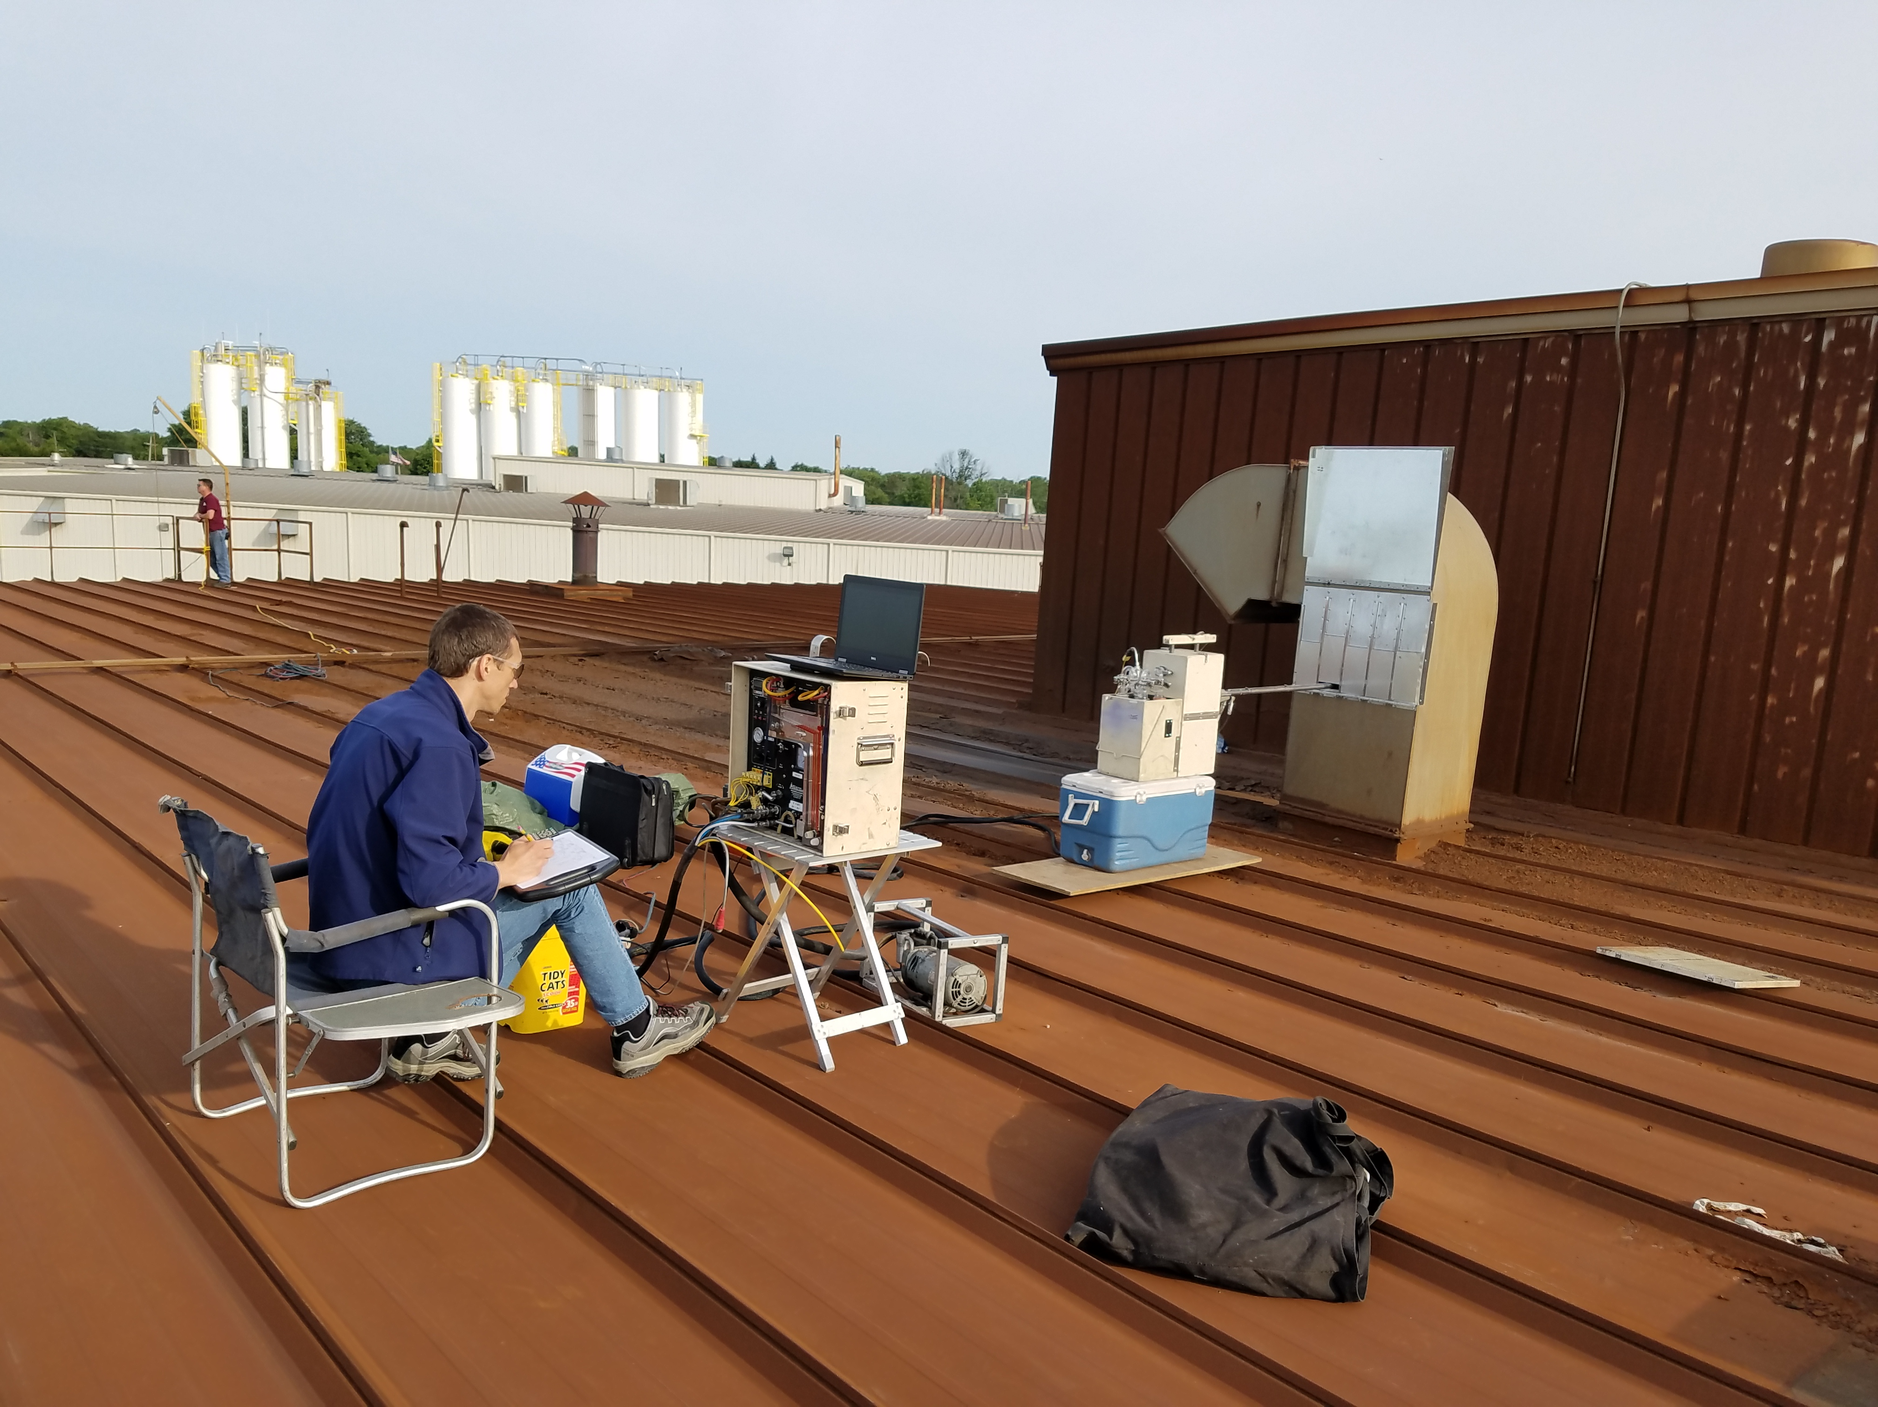
“Decizia de punere în aplicare (UE) 2017/302 -februarie 2017 de stabilire a CONCLUZIILOR privind BAT pentru creșterea intensivă a păsărilor de curte și a porcilor”, raportat la cerințele de monitorizare pentru emisiile în aer
În preambulul Deciziei

Slide 5
CONCLUZII BAT creștere intensivă a porcilor și păsărilor de curte
Structură Concuzii BAT - 4 capitole
Capitolul 4 – Descrierea tehnicilor
34 de concluzii BAT, prezentate în 3 capitole:
Capitolul 1 - CONCLUZII GENERALE BAT (BAT 1-29), aplicabile atât creșetrii intensive a porcilor, cât și pentru creșterea intensivă a păsărilor
Capitolele 2 și 3 CONCLUZII SPECIFICE SECTORULUI (capitolul 2 – porci (BAT 30), capitolul 3 – păsări BAT 31-34) – se aplică în completarea concluziilor BAT generale
management nutritional (reducere emisii din azot/fosfor excretat),
reducere emisii (aer, mirosuri, apă, emisii din depozitare dejecții),
eficiență energetică,
prelucrare dejecțiilor în fermă,
împrăștiere pe sol dejecții,
monitorizare a amoniacului, pulberilor, a sistemelor de purificare aer
tratare emisii în aer

Slide 6
TERMENI RELEVANȚI
Spațiu pentru animal - Spațiul prevăzut pentru fiecare animal într-un sistem de adăpostire, ținând seama de capacitatea maximă a exploatației/instalației
BAT-AEL - nivelurile de emisie asociate celor mai bune tehnici disponibile
pentru emisiile atmosferice indicate în concluziile BAT: masa de substanțe emise pe spațiu pentru animal, pentru toate ciclurile de creștere efectuate în cursul unui an (kg de substanță/spațiu pentru animal/an).
concentrațiile exprimate ca masă de substanțe emise/unitatea de volum în aer se raportează la condițiile standard (gaz uscat la o temperatură de 273,15 K și la o presiune de 101,3 kPa)
Receptor sensibil - O zonă care are nevoie de protecție specială împotriva elementelor poluante, cum ar fi:
zonele rezidențiale; zonele unde se desfășoară activități umane (școli, spitale, zone de agrement etc.);
ecosistemele/habitatele sensibile

Slide 7
TERMENI RELEVANȚI
Fermă - O instalație - articolul 3 alineatul (3) din Directiva 2010/75/UE (o unitate tehnică staţionară în cadrul căreia se desfășoară una sau mai multe activităţi enumerate în anexa I sau în anexa VII partea 1, precum și alte activităţi direct asociate....), unde sunt crescute păsări
Instalație - O parte a fermei unde se desfășoară unul dintre procesele sau activitățile: adăpostire, depozitare dejecții, prelucrare dejecții. O instalație este alcătuită dintr-o singură clădire (sau o unitate) și/sau echipamentul necesar pentru desfășurarea operațiunilor sau a activităților respective
Autorizaţia integrată de mediu se emite pentru una sau mai multe instalaţii sau părţi ale instalaţiilor exploatate de către acelaşi operator pe acelaşi amplasament -legea 278/2013 -art. 4
Operator - orice persoană fizică sau juridică, care exploatează ori deţine controlul total sau parţial asupra instalaţiei - legea 278/2013, definiții

Slide 8
TERMENI RELEVANȚI
Azot amoniacal total - Amoniu-N (NH4-N) și compușii acestuia, inclusiv acid uric, care pot fi ușor descompuși în NH4-N
Azot total - Azotul total, exprimat ca N, include amoniacul liber și amoniul (NH4-N), nitriții (NO2-N), nitrații (NO3-N) și compușii organici cu azot
Fosfor total - Fosforul total, exprimat ca P2O5, include toți compușii anorganici și organici ai fosforului, dizolvați sau legați de particule
Azot total excretat - Cantitatea totală de azot eliminată în urma proceselor metabolice ale animalelor prin urină și materii fecale
Fosfor total excretat – Cantitatea totală de P eliminată în urma proceselor metabolice ale animalelor prin urină și materii fecale.

Slide 9
Concluzii BAT GENERALE creșterea intensivă a păsărilor
BAT 1. Punerea în aplicare și aderarea la un sistem de management de mediu
BAT 2. Buna organizare a fermei
BAT 3-4. Management nutrițional - reducerea azotului/fosforului total excretat, vizează reducerea emisiilor de amoniac:
Azotul total excretat (N) asociat BAT: 0,2-0,6 kg de N excretat/spațiu pentru animal/an
Fosfor total excretat asociat BAT:0,05-0,25 (kg de P2O5 excretat/spațiu pentru animal/an)
Tehnicile de monitorizare aferente sunt prevăzute în BAT 24.

Slide 10
Concluzii BAT GENERALE creșterea intensivă a păsărilor
BAT 9. Reducerea zgomotului prin aplicare a unui plan de gestionare a zgomotului (BAT 1) – când se preconizează și/sau s-a dovedit o poluare fonică la nivelul receptorilor sensibili
protocol de monitorizare zgomot

Slide 11
Concluzii BAT GENERALE creșterea intensivă a păsărilor
BAT 12. Reducerea mirosurilor emanate de o fermă - punerea în aplicare și revizuirea periodică a unui plan de gestionare a mirosurilor (BAT 1 -EMS, BAT 26 Monitorizare mirosuri)
sunt aplicabile numai în cazurile în care se preconizează și/sau s-au dovedit neplăceri cauzate de mirosuri la nivelul receptorilor sensibili
BAT 26. BAT monitorizarea periodică a emisiilor de mirosuri în aer
Standardele EN (ex. olfactometrie dinamică - standardul EN 13725 pentru a determina concentrația de mirosuri).
În cazul în care se aplică metode alternative pentru care nu sunt disponibile standarde EN (ex. prin măsurarea/estimarea gradului de expunere la mirosuri, prin estimarea impactului mirosurilor), se pot utiliza standarde ISO, standarde naționale sau alte standarde internaționale care asigură date de o calitate științifică echivalentă

Slide 12
Concluzii BAT GENERALE creșterea intensivă a păsărilor
BAT 23. Estimarea sau calcularea reducerii emisiilor de amoniac generate de întregul proces de producție care utilizează BAT disponibile puse în aplicare în cadrul fermei.
BAT 24. Monitorizarea cantității de azot și fosfor total excretat din dejecțiile animaliere, cel puțin o dată pe an, prin utilizarea uneia dintre tehnici
Calcul pe bază de bilanț masic al azotului și fosforului - bazat pe rația alimentară, conținutul de proteine brute al regimului alimentar, cantitatea totală de fosfor și performanța animalelor
Estimare prin utilizarea analizei dejecțiilor animaliere pentru conținutul de azot total și de fosfor total.

Slide 13
Tehnici de monitorizare cap. 4.9 Concluzii BAT
Tehnici de monitorizare a excreției de azot și fosfor
Calcul bilanț masic al azotului și fosforului, bazat pe:
rația alimentară,
conținutul de proteine brute din regimul alimentar, cantitatea totală de fosfor și performanța animalelor
La sfârșitul unui ciclu de creștere
Nexcretat = Nregim alimentar – Nretenție
Pexcretat = Pregim alimentar – Pretenție
Nretenție și Pretenție pot fi estimate prin metode:
Statistici, factori standard de conținut de N si P, analiza unei probe de N si P din corpul păsării
Estimare - prin utilizarea analizei dejecțiilor animaliere pentru stabilirea conținutului de azot total și de fosfor total
Se măsoară conținutul total de N și de P al unei probe reprezentative a dejecțiilor animaliere – și se estimează excreția totală de azot și de fosfor – pe baza evidențelor privind greutatea dejecțiilor solide. Prelevare din cel puțin 10 locuri (de la baza așternutului).

Slide 14
Concluzii BAT GENERALE creșterea intensivă a păsărilor
BAT 25. Monitorizarea emisiilor de amoniac în aer cel puțin o dată pe an sau când se modifică sistemul de adăpostire etc, prin utilizarea uneia dintre tehnici
Estimare pe bază de bilanț masic bazat pe excreție și pe azotul total (sau azotul amoniacal total) prezent în fiecare etapă de gestionare a dejecțiilor animaliere.
Calculare prin măsurarea concentrației de amoniac și a ratei de ventilație prin utilizarea metodelor standard ISO, naționale sau internaționale ori a altor metode care asigură date de o calitate științifică echivalentă.
Estimare prin utilizarea factorilor de emisie.

Slide 15
Tehnici de monitorizare cap. 4.9 Concluzii BAT
E_{adăpost} = N_{excretat} * VC_{adăpost}
E_{depozit} = N_{depozit} · VC_{depozit}
E_{împrăștiere} = N_{împr} · VC_{împr}
E= emisia anuală de NH3
N= cantitatea totală anuală de azot sau TAN excretat (kg de N/spațiu pentru animal/an)
CV= este coeficientul de volatilizare - rezultă din măsurătorile concepute și efectuate conform unui protocol național sau internațional (de exemplu protocolul VERA) http://www.vera-verification.eu/technology-manufacturers/test-protocols/
Tehnici de monitorizare a amoniacului și pulberilor
Estimare - prin bilanțului masic bazat pe excreție și pe N total (sau amoniacal) prezent în fiecare etapă de gestionare a dejecțiilor animaliere.
pe baza cantității de azot excretat
utilizarea fluxului total de azot (sau a debitului total de azot amoniacal – TAN) și a coeficienților de volatilizare (CV) pentru fiecare etapă de gestionare a dejecțiilor animaliere (adăpost, depozit, împrăștiere pe sol).

Slide 16
Tehnici de monitorizare cap. 4.9 Concluzii BAT
Tehnici de monitorizare a amoniacului și pulberilor
Calculare prin măsurarea:
concentrației de amoniac și a
ratei de ventilație prin utilizarea metodelor standard
Prelevate cel puțin timp de șase zile intr-un an/ perioade de prelevare cu o durată de 24 de ore, la supapele de admisie/evacuare a aerului.
Zilele sunt repartizate :
ciclul de creștere este împărțit în trei perioade cu o lungime egală (același număr de zile).
În prima perioadă se efectuează o măsurătoare,
în a doua perioadă se efectuează două măsurători,
în a treia perioadă se efectuează trei măsurători. Media zilnică se calculează ca media celor trei perioade.
Rata de ventilație pentru determinarea debitului masic al emisiei, este determinată fie prin masurare (cu ajutorul unui anemometru etc), fie din evidente
Concentrația NH3 *Rata ventilatie =emisiile zilnice de amoniac (sau pulberi) emisiile anuale

Slide 17
Tehnici de monitorizare cap. 4.9 Concluzii BAT
pe baza factorilor de emisie rezultați din măsurătorile concepute și efectuate conform unui protocol național sau internațional (de exemplu protocolul VERA) într-o fermă cu același tip de tehnică (privind sistemul de adăpostire, depozitarea dejecțiilor animaliere și/sau împrăștierea de sol) și condiții climatice similare. În mod alternativ, informațiile privind factorii de emisie pot fi preluate din orientările europene sau alte orientări recunoscute la nivel internațional.
CORINAIR 2016
SNAP 100908 (Broilers - pui de carne)
NFR 3B4gii - adapostire
NFR 3Da2a - aplicare dejectii
NFR 3Da3 – pășuni
Aplicare algoritmi de calcul Tier 1 sau Tier 2
Tehnici de monitorizare a amoniacului și pulberilor
Estimarea prin utilizarea factorilor de emisie.
EMISIA = MAA*FE _{animal}
FE =Kg/AAP*an⁻¹

Slide 19
Tehnici de monitorizare cap. 4.9 Concluzii BAT
Tehnici de monitorizare a amoniacului și pulberilor

Slide 20
Tehnici de monitorizare cap. 4.9 Concluzii BAT
PROBLEME:
Factorii de emisie pot sa fie diferiti:
in functie de anotimp
In functie de tehnicile de stocare
In functie de clima si tara
In functie de varsta animalelor, perioada din ciclul de crestere
Daca emisia creste intr-o etapa tehnologica, poate sa scada in alta etapa, astfel bilantul poate fi viciat total

Slide 21
Concluzii BAT GENERALE creșterea intensivă a păsărilor
BAT 27. Monitorizarea emisiilor de pulberi generate de fiecare adăpost, prin utilizarea uneia dintre următoarele tehnici, o dată pe an
Calculare prin măsurare a concentrației de pulberi și a ratei de ventilație prin metode standard EN sau ISO, naționale/ internaționale, atele care asigură date de calitate echivalentă -Din cauza costurilor generate de măsurători, este posibil ca această tehnică să nu fie general aplicabilă.
Estimare prin utilizarea factorilor de emisie - Din cauza costurilor de stabilire a factorilor de emisie, este posibil ca această tehnică să nu fie general aplicabilă

Slide 22
Concluzii BAT GENERALE creșterea intensivă a păsărilor
BAT 28. Monitorizarea emisiilor de amoniac, pulberi și/sau mirosuri generate de fiecare adăpost pentru animale echipat cu un sistem de purificare a aerului prin:
Verificarea performanței sistemului de purificare prin măsurareaNH3, a mirosurilor și/sau a pulberilor în condițiile practice din fermă , conform unui protocol de măsurare prevăzut și prin utilizarea metodelor de standard - o dată pe an
Controlul eficienței funcționării sistemului de purificare a aerului (ex înregistrarea continua a parametrilor, prin utilizarea unor sisteme de alarmă) - zilnic

Slide 23
Concluzii BAT GENERALE creșterea intensivă a păsărilor
BAT 29. Monitorizarea parametrilor procesului, cel puțin o dată pe an
Consumul de apă
Consumul de energie electrică
Consumul de combustibil
Numărul de animale care intră și ies, inclusiv nașterile și mortalitățile în cazul în care este relevant
Consumul de furaje
Generarea de dejecții animaliere

Slide 24
Concluzii BAT specifice creșterii intensive a păsărilor de carne
BAT 31. Tehnici de reducerea emisiilor de amoniac în aer provenite din adăposturi
BAT 32. Tehnici de reducere a emisiilor de amoniac în aer provenite din adăposturi pentru pui de carne
BAT-AEL pentru emisiile de amoniac în aer provenite din fiecare adăpost pentru puii de carne cu o greutate finală de până la 2,5 kg: NH3: 0,01-0,08 kg de NH₃/spațiu pentru animal/an
Monitorizare este prevăzută în BAT 25

Slide 25
CONCLUZII BAT | La ce se refera | Condiții | Observații
BAT 3-4 | Azotul total excretat Fosfor total excretat | (N) asociat BAT: 0,2-0,6 kg de N excretat/spațiu pentru animal/an P2O5 asociat BAT:0,05-0,25 (kg de excretat/spațiu pentru animal/an) | Management nutrițional
BAT 9 | Reducerea zgomotului | aplicare a unui plan de gestionare a zgomotului -protocol de monitorizare zgomot | când se preconizează și/sau s-a dovedit o poluare fonică la nivelul receptorilor sensibili
BAT 12. | Reducerea mirosurilor | punerea în aplicare și revizuirea periodică a unui plan de gestionare a mirosurilor | BAT 26 Monitorizare mirosuri BAT 1 –EMS Aplicabil numai în caz de neplăceri
BAT 23. | Estimarea sau calcularea reducerii emisiilor de NH3 generate de întregul proces de producție | Prin utilizarea BAT disponibile puse în aplicare în cadrul
BAT 24. | Monitorizarea cantitatilor N și P total excretat | cel puțin o dată pe an | Estimare prin utilizarea analizei dejecțiilor Calcul pe bază de bilanț masic al N, P
BAT 25. | Monitorizarea emisii NH3 | cel puțin o dată pe an sau când se modifică sistemul de adăpostire etc | Estimare pe bază de bilanț masic bazat pe excreție și pe azotul total din fiecare etapă de gestionare a dejecțiilor Măsurarea concentrației de amoniac și a ratei de ventilație Estimare prin utilizarea factorilor de emisie

Slide 26
CONCLUZII BAT | La ce se refera | Condiții | Observații
BAT 27. | Monitorizarea emisii de pulberi | o dată pe an | Măsurare conc. de pulberi și a ratei de ventilație Estimare prin utilizarea factorilor de emisie
BAT 28. | Monitorizarea emisii NH3, pulberi și/sau mirosuri adăpost pentru animale echipate cu un sistem purificare aer | conform unui protocol de măsurare - o dată pe an | Verificarea performanței sistemului prin măsurarea NH3, mirosuri și/sau a pulberilor Controlul eficienței funcționării sistemului (ex înregistrarea continua a parametrilor, prin utilizarea unor sisteme de alarmă) - zilnic
BAT 29. | Monitorizarea parametrilor procesului | cel puțin o dată pe an | Consumul de apă Consumul de energie electrică Consumul de combustibil Numărul de animale care intră și ies, inclusiv nașterile și mortalitățile în cazul în care este relevant Consumul de furaje Generarea de dejecții animalier
BAT 32. | BAT-AEL pentru emisiile de amoniac în aer provenite din fiecare adăpost pentru puii de carne | NH3: 0,01-0,08 kg de NH3/spațiu pentru animal/an | Tehnica de monitorizare este prevăzută în BAT 25

